Slide 1

พระผู้สร้างทรงตรัส
Lesson 1 for October 3, 2026

Slide 2
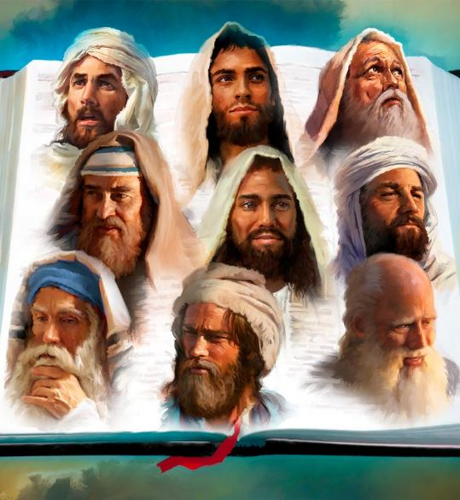
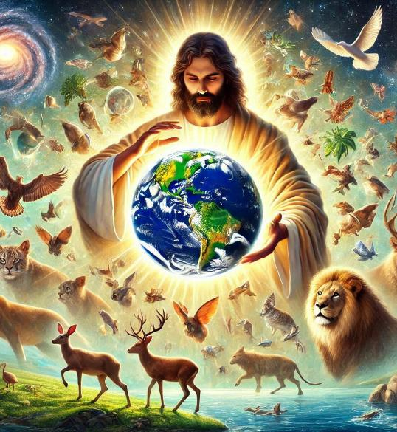
"นาน​มา​แล้ว​พระ​เจ้า​ตรัส​กับ​บรรพ​บุรุษ​ของ​เรา​หลาย​ครั้ง และ​หลาย​วิธี​ผ่าน​ทาง​พวก​ผู้​เผย​พระ​วจนะ แต่​ใน​วาระ​สุด​ท้าย​นี้​พระ​องค์​ตรัส​กับ​เรา​ทาง​พระ​บุตร ผู้​ที่​พระ​องค์​ทรง​ตั้ง​ให้​เป็น​ทา​ยาท​รับ​สิ่ง​ทั้ง​ปวง พระ​เจ้า​ทรง​สร้าง​จักร​วาล​ทาง​พระ​บุตร“ (ฮิบรู 1:1-2)

Slide 3

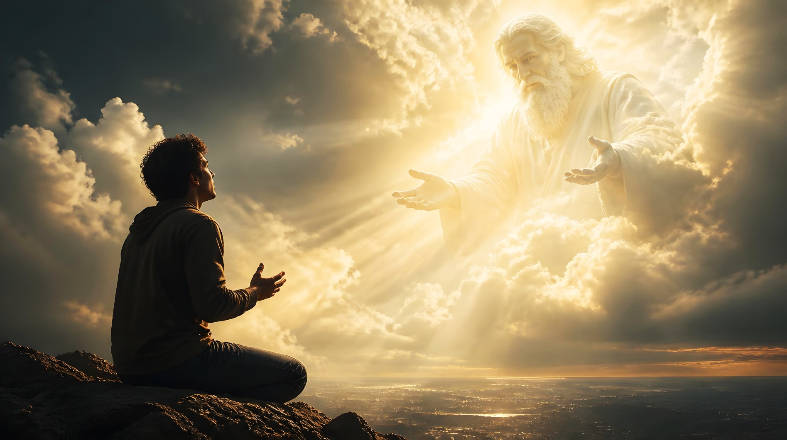
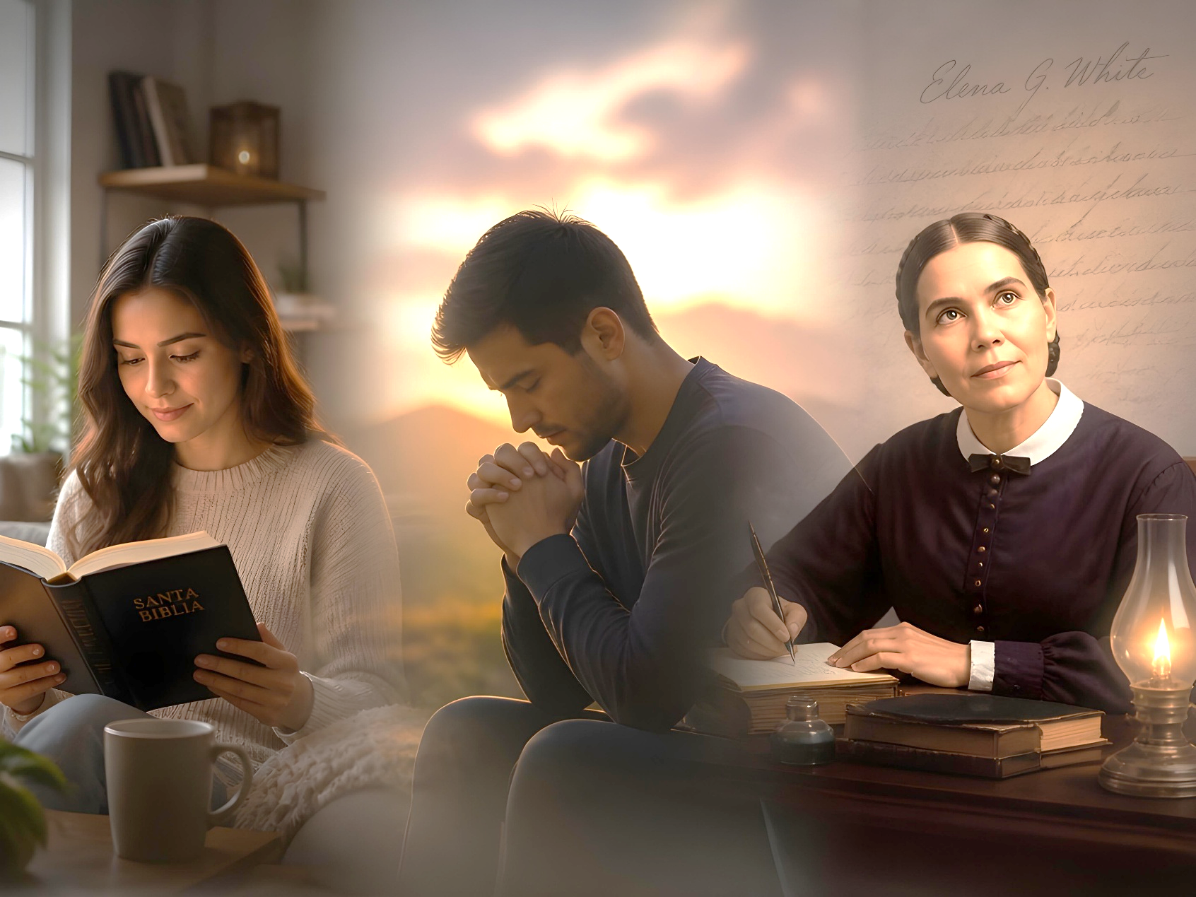
คุณเคยพูดคุยกับพระเจ้าโดยตรงหรือไม่? คุณเคยได้ยินพระวจนะของพระองค์บ้างไหม? คำตอบที่ชัดเจนก็คือ: “ไม่เคย”
เราทำได้เพียงสื่อสารกับพระเจ้าผ่านช่องทางทางอ้อมเท่านั้น (เช่น การอธิษฐาน พระคัมภีร์ หรือผ่านทางผู้เผยพระวจนะ...)
เหตุใดเราจึงไม่สามารถสื่อสารกับพระเจ้าโดยตรงได้? เป็นเช่นนี้มาตั้งแต่ต้นเลยหรือ? และเราจะมีโอกาสทำเช่นนั้นได้หรือไม่?
ในยุคแรกเริ่ม พระเจ้าทรงสื่อสารกับมนุษยชาติอย่างไร?
1
มนุษย์ยุติการสื่อสารกับพระเจ้าไปได้อย่างไร?
2
พระเจ้าทรงพยายามฟื้นฟูการสื่อสารนั้นอย่างไร?
3
เหตุใดในปัจจุบันเราจึงไม่สามารถสื่อสารกับพระเจ้าโดยตรงได้?
4
แล้วในทุกวันนี้ เราจะสื่อสารกับพระเจ้าได้อย่างไร?
5

Slide 4

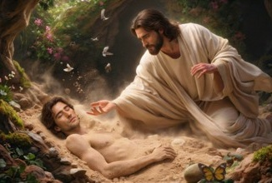

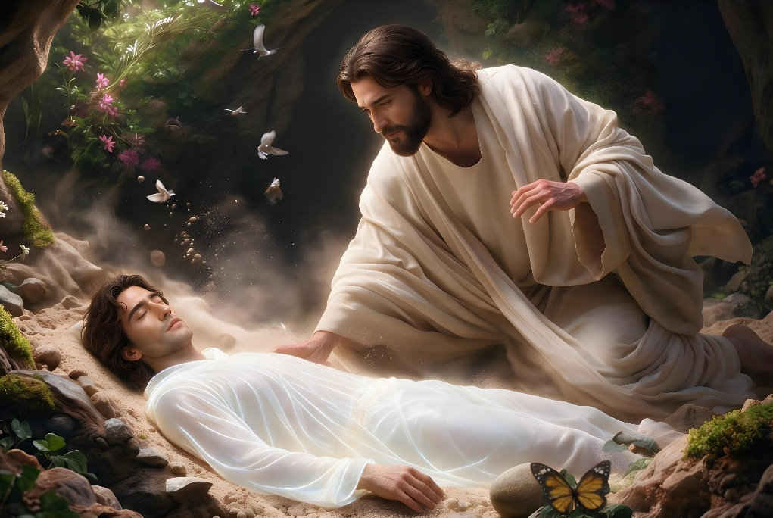

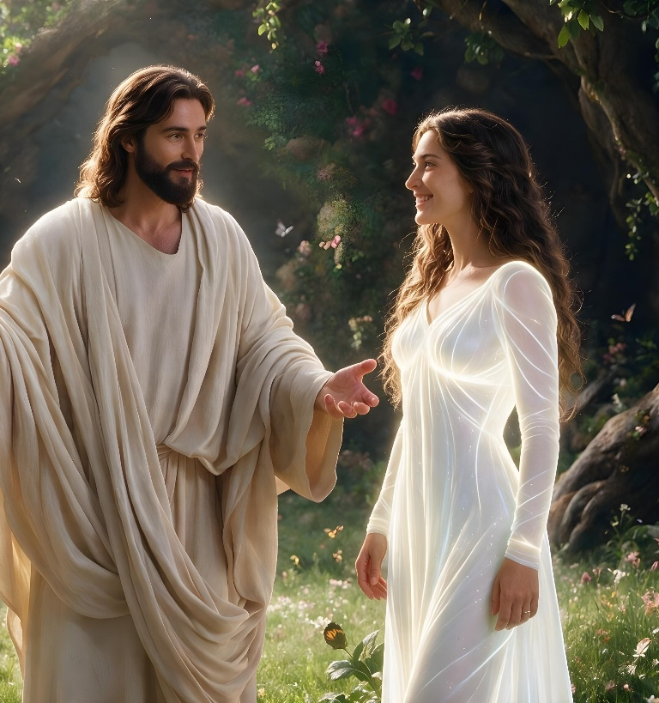
ในยุคแรกเริ่ม พระเจ้าทรงสื่อสารกับมนุษยชาติอย่างไร?
“พระ​ยาห์​เวห์​พระ​เจ้า​จึง​ตรัส​สั่ง​มนุษย์​นั้น​ว่า “ผลไม้​ทุก​อย่าง​ใน​สวน​นี้ เจ้า​กิน​ได้​ตาม​ใจ​ชอบ ” (ปฐมกาล 2:16)
ในปฐมกาล พระเจ้าทรงสร้างโลกขึ้นเพื่อให้มนุษย์อยู่อาศัย (อิสยาห์ 45:18)
เมื่อทุกสิ่งพร้อมแล้ว พระองค์ทรงสร้างอาดัมขึ้นจากผงคลีดิน (ปฐมกาล 2:4-7)
ในวันเดียวกันนั้น พระองค์ทรงสร้างเอวาขึ้นจากซี่โครงซี่หนึ่งของอาดัม (ปฐมกาล 2:18, 21-22)
มนุษยชาติจึงสมบูรณ์พร้อมและเตรียมพร้อมที่จะอยู่อาศัยในโลกที่เพิ่งถูกสร้างขึ้นใหม่นี้ (ปฐมกาล 1:27)

Slide 5
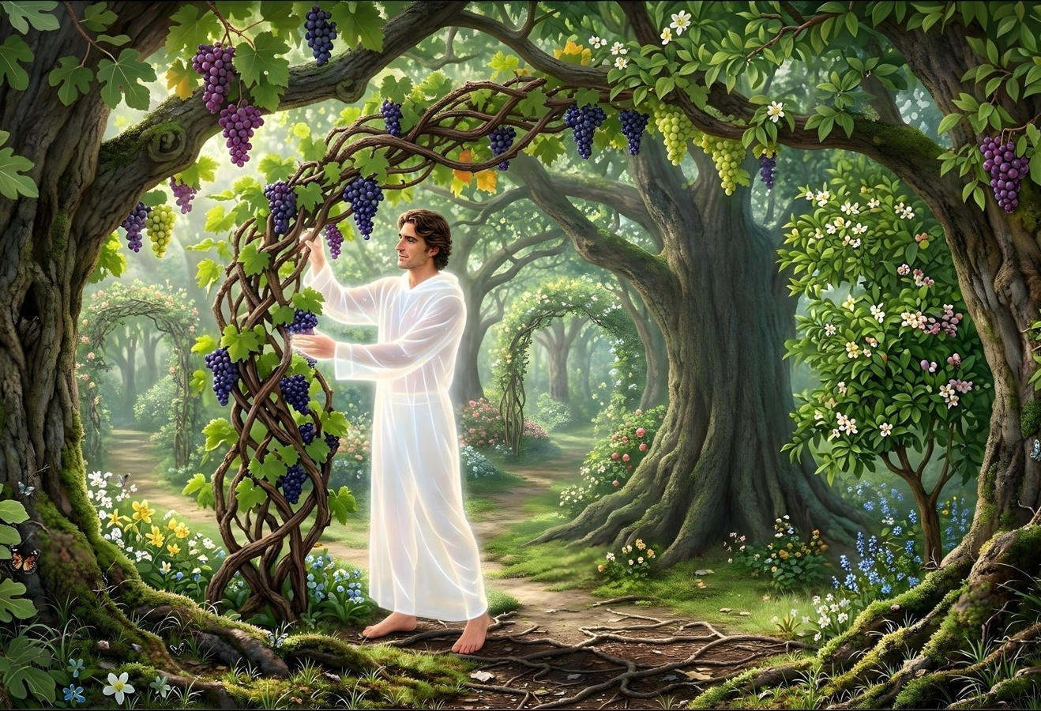
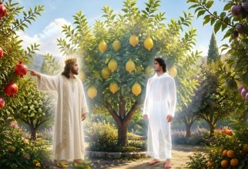
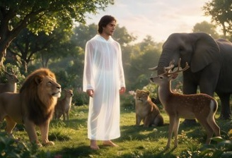
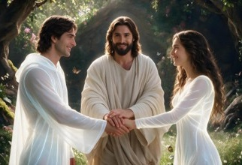
ในยุคแรกเริ่ม พระเจ้าทรงสื่อสารกับมนุษยชาติอย่างไร?
“พระ​ยาห์​เวห์​พระ​เจ้า​จึง​ตรัส​สั่ง​มนุษย์​นั้น​ว่า “ผลไม้​ทุก​อย่าง​ใน​สวน​นี้ เจ้า​กิน​ได้​ตาม​ใจ​ชอบ ” (ปฐมกาล 2:16)
ในระหว่างกระบวนการนี้ มีการสื่อสารกันมากมายระหว่างพระเจ้ากับอาดัม:
พระองค์ทรงให้คำแนะนำเกี่ยวกับงานที่เขาต้องทำในสวนเอเดน (ปฐมกาล 2:15)
พระองค์ทรงชี้ให้เห็นถึงข้อจำกัดของเขา (ปฐมกาล 2:16-17)
พระองค์ทรงให้เขาตั้งชื่อสัตว์ต่างๆ (ปฐมกาล 2:19)
พระองค์ทรงแนะนำให้เขารู้จักกับเอวา และทรงประกอบพิธีแต่งงานให้พวกเขา (ปฐมกาล 2:22-24)

Slide 6
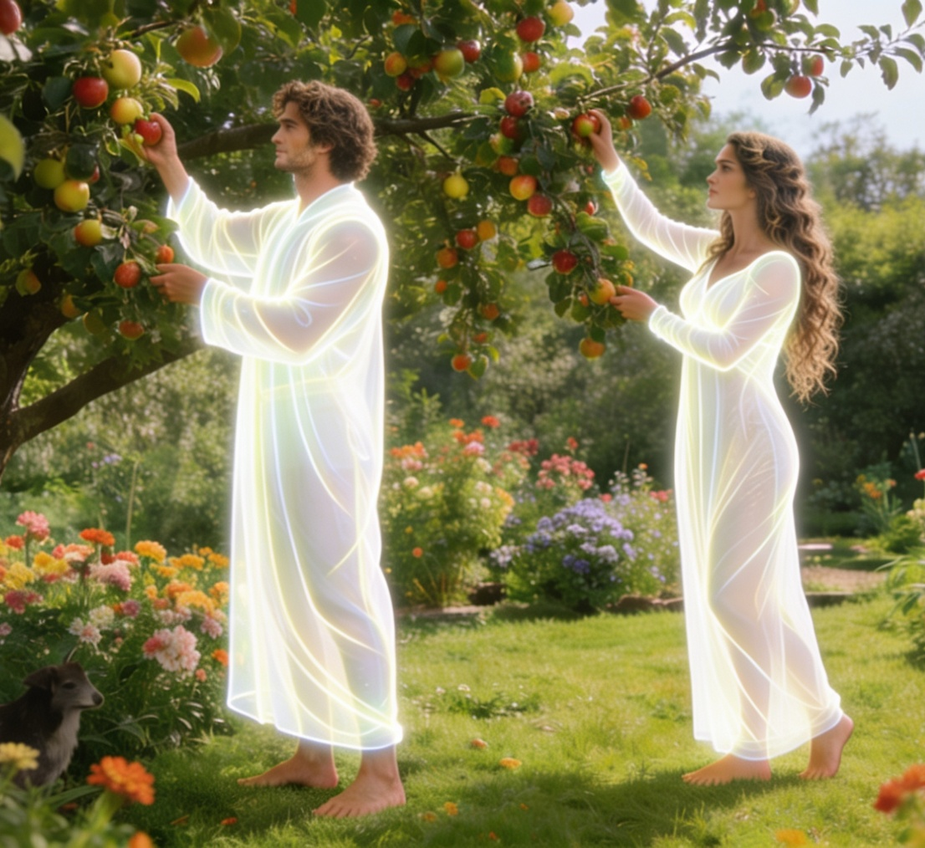
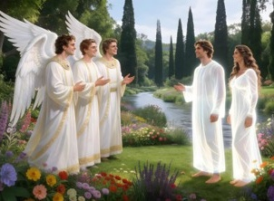
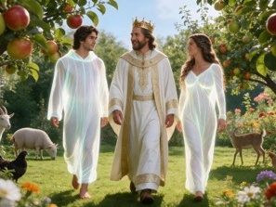
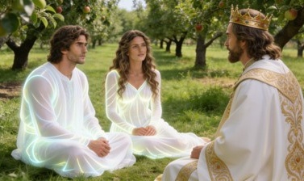
ในยุคแรกเริ่ม พระเจ้าทรงสื่อสารกับมนุษยชาติอย่างไร?
“พระ​ยาห์​เวห์​พระ​เจ้า​จึง​ตรัส​สั่ง​มนุษย์​นั้น​ว่า “ผลไม้​ทุก​อย่าง​ใน​สวน​นี้ เจ้า​กิน​ได้​ตาม​ใจ​ชอบ ” (ปฐมกาล 2:16)
พระเจ้าทรงสั่งสอนอาดัมและเอวาถึงวิธีการประพฤติตนและสิ่งที่พวกเขาควรรับประทาน (ปฐมกาล 1:28-29)
พระองค์ทรงสร้างพวกเขาให้เป็นสิ่งมีชีวิตทางสังคม มีความสามารถในการสื่อสาร ไม่เพียงแต่ระหว่างกันเองเท่านั้น แต่ยังสื่อสารกับสิ่งมีชีวิตอื่นๆ (เช่น ทูตสวรรค์ เป็นต้น)
แล้วพระองค์ทรงสร้างวันที่เจ็ด เพื่อที่พวกเขาจะได้อยู่ด้วยกันตลอดทั้งวัน
นับจากนั้นเป็นต้นมา พระองค์ก็ทรงพบกับพวกเขาทุกวันในเวลาเย็น (ปฐมกาล 3:8 NIV)

Slide 7



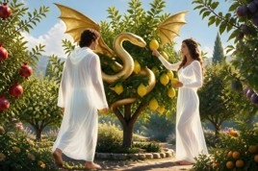


มนุษย์ยุติการสื่อสารกับพระเจ้าไปได้อย่างไร?
“ชาย​นั้น​ทูล​ว่า “ข้า​พระ​องค์​ได้ยิน​พระ​สุร​เสียง​ของ​พระ​องค์​ใน​สวน​ก็​กลัว เพราะ​ข้า​พระ​องค์​เปลือย​กายอยู่ จึง​ได้​ซ่อน​ตัว​เสีย””
(ปฐมกาล 3:10)
อาดัมและเอวาถูกสร้างมาพร้อมกับความสามารถในการเลือกได้อย่างอิสระ เพื่อให้พวกเขาได้ใช้เสรีภาพนั้น พระเจ้าทรงประทานทุกสิ่งแก่พวกเขา แต่ทรงสงวนต้นไม้ต้นหนึ่งไว้สำหรับพระองค์เอง (ปฐมกาล 2:16-17)
ณ ต้นไม้ต้นนั้นเอง ผู้ล่อลวงซึ่งปลอมตัวเป็นงูและแสร้งทำทีว่าปรารถนาดีต่ออาดัมและเอวา ได้กล่าวคำเท็จหลายประการ (ซึ่งเอวาได้นำไปบอกต่อแก่อาดัม) ได้แก่ พวกเขาจะเป็นอมตะ (“เจ้าจะไม่ตาย”) พวกเขาจะเป็นดั่งพระเจ้า (“เจ้าจะเป็นเหมือนพระเจ้า”) และพระเจ้าทรงปิดบังความจริงจากพวกเขา (“พระเจ้าทรงทราบว่า...”) (ปฐมกาล 3:1-5)
ด้วยความหลงใหลในความน่าดึงดูดใจของผลไม้ต้องห้ามนั้น เอวาจึงรับประทานเข้าไปและชักชวนให้อาดัมรับประทานด้วย ซึ่งเขาก็ได้กินผลไม้นั้นเช่นกัน (ปฐมกาล 3:6)
ในชั่วขณะนั้น รัศมีแห่งสง่าราศีที่เคยห่อหุ้มพวกเขาไว้ก็อันตรธานไป พวกเขาตระหนักถึงความเปลือยเปล่าของตน และพยายามหาวิธีปกปิดความผิดพลาดนั้น (ปฐมกาล 3:7)
ผลสืบเนื่องในทางลบประการต่อมาคือ พวกเขารู้สึกผิดอย่างยิ่งต่อการไม่เชื่อฟัง จนไม่อยากสื่อสารกับพระเจ้าอีกต่อไป (ปฐมกาล 3:8)

Slide 8


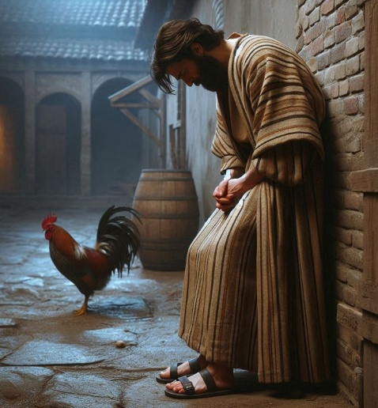
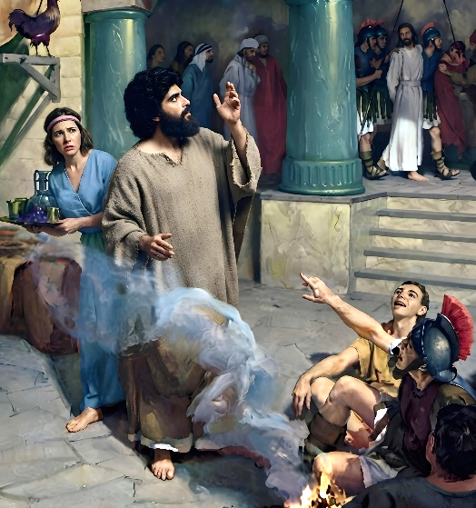
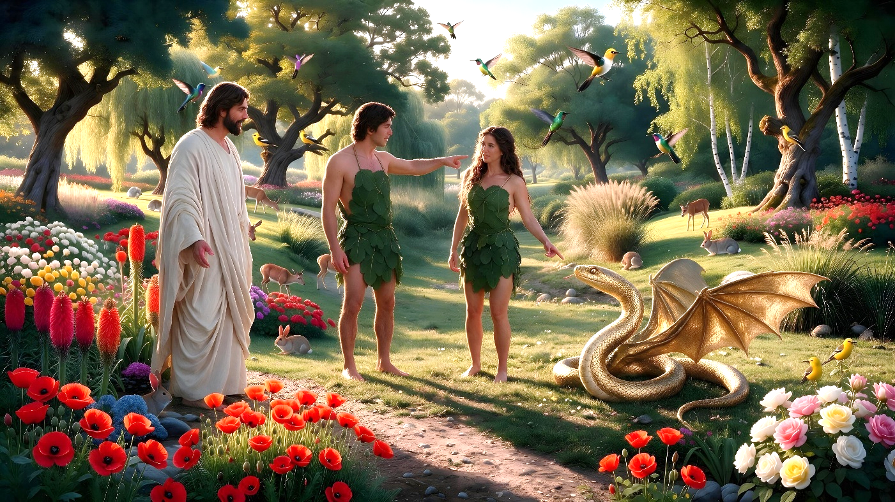
พระเจ้าทรงพยายามฟื้นฟูการสื่อสารนั้นอย่างไร?
“พระ​ยาห์เวห์​พระ​เจ้า​ทรง​เรียก​ชาย​นั้น​และ​ตรัส​ถาม​เขา​ว่า “เจ้า​อยู่​ที่​ไหน?” ” (ปฐมกาล 3:9)
เมื่อทรงทราบว่าอาดัมและเอวาได้ทำบาป พระเจ้าก็เสด็จเข้ามาหาพวกเขาเพื่อสนทนาด้วยตามปกติวิสัยของพระองค์ ทว่านี่เป็นครั้งแรกที่พวกเขาไม่ได้ออกมาต้อนรับพระองค์ด้วยความชื่นชมยินดีเหมือนเช่นเคย แต่พระองค์กลับต้องเป็นฝ่ายเรียกให้พวกเขาออกมาพบพระองค์ (ปฐมกาล 3:8-9)
แม้พวกเขาจะไม่ต้องการสื่อสารกับพระเจ้า แต่พระองค์กลับทรงปรารถนาที่จะสื่อสารกับพวกเขา พระองค์มิได้ทรงหลีกหนีจากการอยู่ร่วมกับคนบาป แต่ทรงเผชิญหน้ากับเขาเรื่องความบาป เพื่อนำไปสู่การกลับใจใหม่ (ปฐมกาล 3:10-11)
ในเวลาต่อมาอีกหลายศตวรรษ พระเจ้าทรงทอดพระเนตรไปยังคนบาปอีกคนหนึ่งเพื่อนำเขาไปสู่การกลับใจ นั่นคือเปโตร (ลูกา 22:61-62)
ต่างจากเปโตรผู้ยอมรับความบาปของตน แต่อาดัมและเอวากลับพยายามแก้ตัวต่อหน้าพระเจ้าและโยนความผิดให้ผู้อื่นสำหรับการล่วงละเมิดของตน (ปฐมกาล 3:12-13)
ในทุกวันนี้ มนุษย์เราก็มีพฤติกรรมเช่นเดียวกัน เรายึดติดกับความบาปและพยายามหาข้อแก้ตัวให้ตนเอง แม้ว่าความบาปจะ "เกาะติด" อยู่กับเรา แต่พระเจ้ายังคงทรงปรารถนาที่จะฟื้นฟูเรา และพระองค์ทรงร้องเรียกเราว่า "จงมาหาเรา" (อิสยาห์ 55:3)

Slide 9

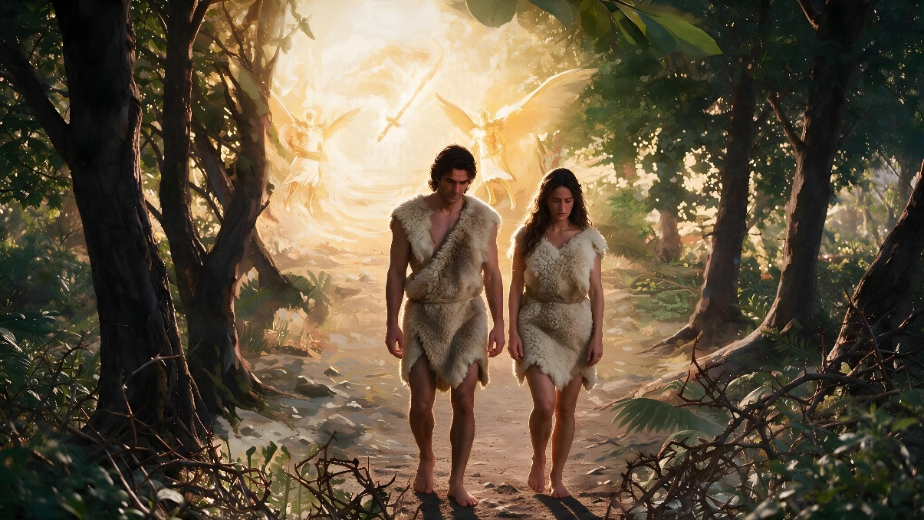
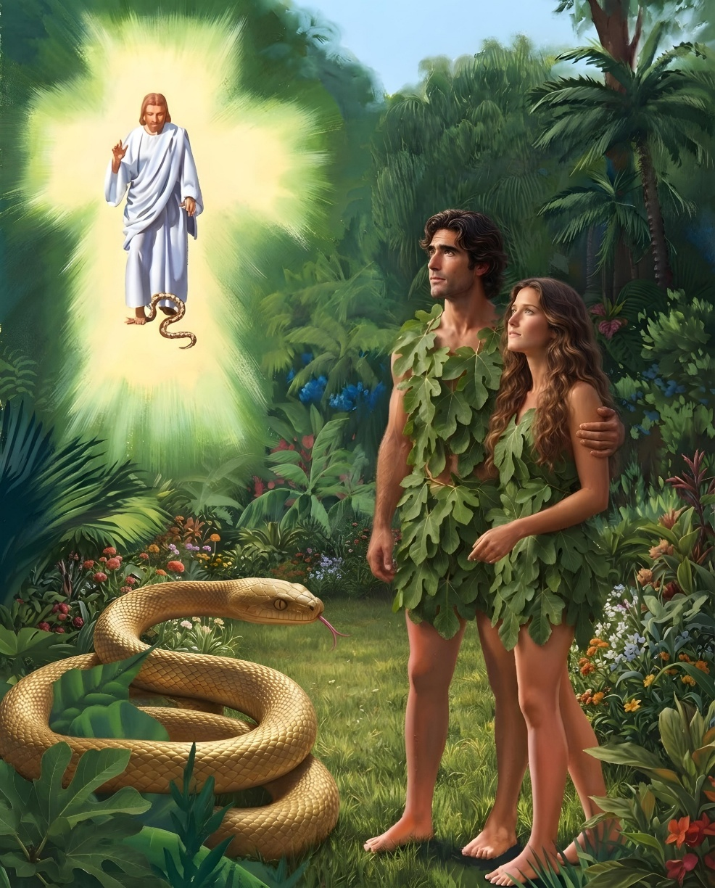
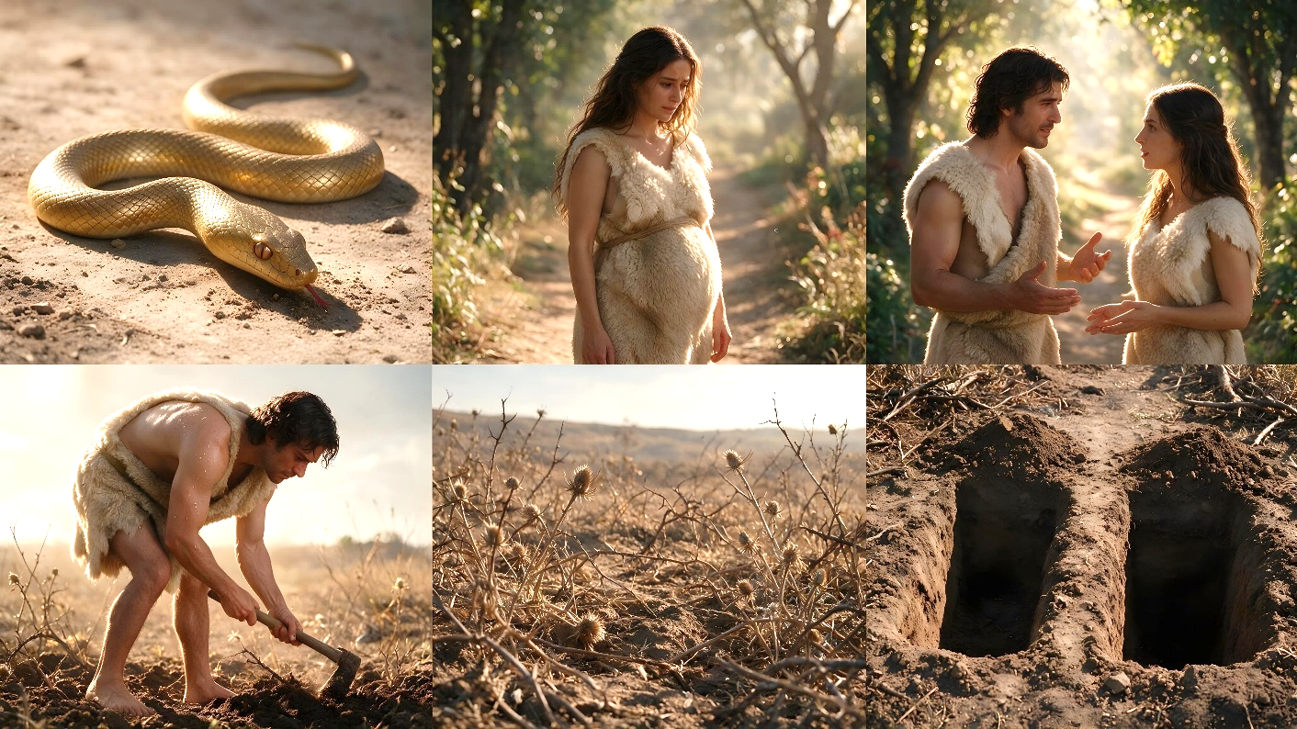
เหตุใดในปัจจุบันเราจึงไม่สามารถสื่อสารกับพระเจ้าโดยตรงได้?
“พระ​องค์​ทรง​ขับไล่​ชาย​นั้น​ออก​ไป และ​ทรง​ตั้ง​เหล่า​เครูบ​ทาง​ด้าน​ทิศ​ตะวัน​ออก​ของ​สวน​เอเดน และ​ตั้ง​ดาบ​เพลิง​อัน​หนึ่ง​ที่​หมุน​ได้​ไว้​เฝ้า​ทาง​ที่​จะ​ไป​สู่​ต้น​ไม้​แห่ง​ชีวิต​นั้น” (ปฐมกาล 3:24)
ผลกระทบต่อ:
พระเจ้าทรงเผยให้คู่สามีภรรยาผู้ทำบาปได้รับรู้ถึงผลที่ตามมาจากการกระทำของพวกเขา ซึ่งรวมถึงการที่พวกเขาไม่สามารถสื่อสารกับพระเจ้าได้โดยตรงอีกต่อไปหลังจากถูกขับออกจากสวนเอเดน (ปฐมกาล 3:16-24)
เอวา
ความเจ็บปวดขณะคลอดบุตร
อาดัม
การทำงานหนัก
ทุกคน
ความตาย
การสูญเสียความเท่าเทียมกับอาดัม
การเพาะปลูกหาอาหาร
การถูกตัดขาดจากพระเจ้า
ก่อนที่จะแจ้งให้ทราบถึงผลของบาป พระเจ้าได้ทรงประทานหนทางแก้ไขไว้ให้ นั่นคือจะมีเชื้อสายของเอวามาทำลายอำนาจของมารและกอบกู้มนุษยชาติ (ปฐมกาล 3:15)
พระเจ้าทรงเปิดเผยผ่านทางผู้เผยพระวจนะถึงวิธีการที่จะนำมาซึ่งการไถ่บาป กล่าวคือ พระองค์เองทรงเสด็จมาบังเกิดเป็นมนุษย์ ทรงทนทุกข์และสิ้นพระชนม์เพื่อบาปของเรา ทรงฟื้นคืนพระชนม์ และประทานชีวิตนิรันดร์แก่เรา (อิสยาห์ 9:6; 53:6, 10-11)
ทันทีที่ความบาปเกิดขึ้น คำสัญญาเรื่องพระผู้ช่วยให้รอดก็เกิดขึ้นพร้อมกัน

Slide 10



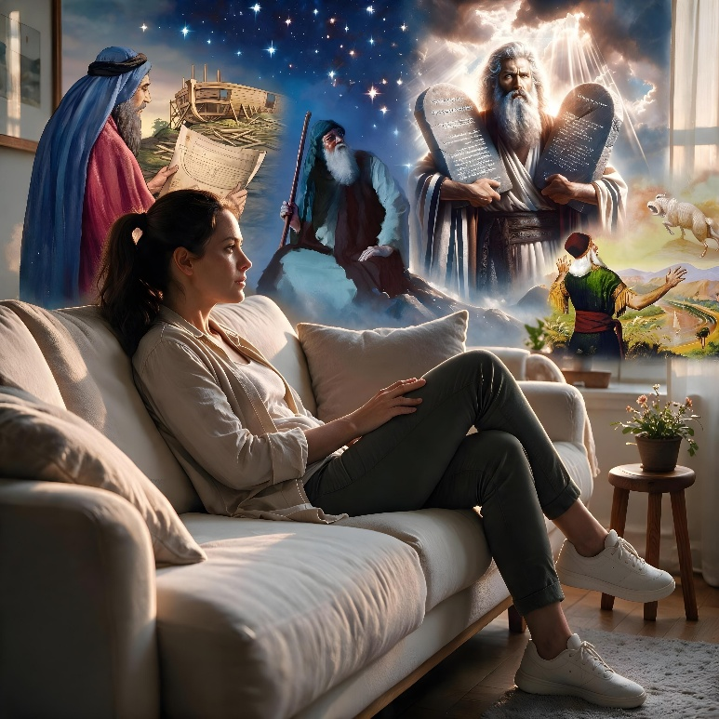
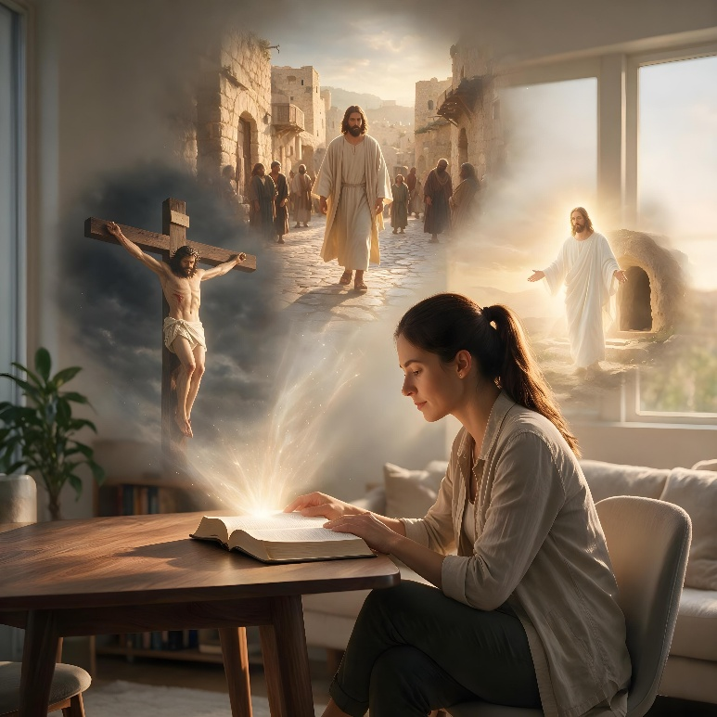

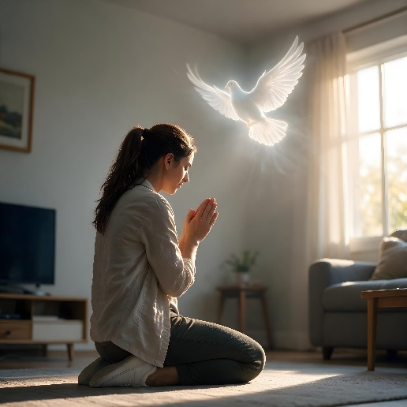
แล้วในทุกวันนี้ เราจะสื่อสารกับพระเจ้าได้อย่างไร?
“ส่วนเจ้า บุตร​มนุษย์​เอ๋ย เรา​ได้​ตั้ง​เจ้า​ให้​เป็น​คน​ยาม​สำ​หรับ​พงศ์​พันธุ์​อิส​รา​เอล และ​เมื่อ​เจ้า​ได้​ยิน​ถ้อย​คำ​จาก​ปาก​เรา เจ้า​จง​เตือน​พวก​เขา​แทน​เรา” (เอเสเคียล 33:7)
เพื่อสื่อสารกับเราในทุกวันนี้ พระเจ้าได้ทรงเขียน "หนังสืออ้างอิง" ไว้สองเล่ม คือ การทรงสร้างและพระคัมภีร์ (โรม 1:20; 2 ทิโมธี 3:15)
แม้ว่าการทรงสร้างจะบอกให้เรารู้ถึงพระผู้สร้าง แต่สิ่งนี้ก็ได้รับผลกระทบอย่างหนักจากความบาป ในทางกลับกัน พระคัมภีร์มีแนวทางที่ชัดเจนและตรงไปตรงมา ซึ่งถ่ายทอดผ่านทางผู้เผยพระวจนะผู้ได้รับข่าวสารจากพระเจ้า นอกจากนี้ ในพระคัมภีร์เรายังได้พบกับการสำแดงพระลักษณะของพระเจ้าที่สมบูรณ์แบบที่สุด ผ่านทางพระชนม์ชีพและพันธกิจของพระเยซู (ฮีบรู 1:1-2)
ในพระคัมภีร์ เราค้นพบว่าเราเป็นใคร เรามาจากไหน และเรากำลังจะไปที่ใด ที่นั่นเราได้พบกับพระประสงค์ของพระเจ้าที่มีต่อชีวิตของเรา
ยิ่งไปกว่านั้น พระเจ้ายังทรงสื่อสารกับเราผ่านทางคำอธิษฐาน (สดุดี 5:2) ทูตสวรรค์ (กิจการ 8:26) ผู้เผยพระวจนะ (โยเอล 2:28) และโดยเฉพาะอย่างยิ่ง ผ่านทางพระวิญญาณบริสุทธิ์ (ยอห์น 14:26)

Slide 11

“เดิมทีควรจะมีความร่วมมือกันระหว่างมนุษย์กับพระเจ้า แต่แผนการนี้กลับได้รับผลกระทบอย่างรุนแรงจากการละเมิดของอาดัม ซาตานชักจูงให้อาดัมทำบาป และหลังจากที่เขาทำบาปแล้ว พระเจ้าก็มิได้ทรงสื่อสารกับเขาในลักษณะเดียวกับเมื่อครั้งที่เขายังปราศจากบาป
ภายหลังการตกในบาป พระคริสต์ทรงรับหน้าที่เป็นผู้สั่งสอนแก่อาดัม พระองค์ทรงทำหน้าที่แทนพระเจ้าต่อมนุษยชาติ โดยทรงช่วยกอบกู้มนุษยชาติให้พ้นจากความตายในทันที พระองค์ทรงรับภาระหน้าที่ในฐานะผู้ไกล่เกลี่ย อาดัมและเอวาได้รับโอกาสในการทดลองใจเพื่อที่จะหวนกลับมาแสดงความจงรักภักดีอีกครั้ง และแผนการนี้ยังครอบคลุมไปถึงลูกหลานทั้งปวงของพวกเขาด้วย
หากปราศจากการไถ่บาปโดยพระบุตรของพระเจ้าแล้ว ย่อมไม่อาจมีการถ่ายทอดพระพรหรือความรอดจากพระเจ้ามาสู่มนุษย์ได้ พระเจ้าทรงหวงแหนพระเกียรติแห่งกฎบัญญัติของพระองค์ การละเมิดกฎบัญญัตินั้นได้ก่อให้เกิดการแยกขาดอย่างน่าสะพรึงกลัวระหว่างพระเจ้ากับมนุษย์ ในยามที่อาดัมยังบริสุทธิ์ไร้มลทิน เขาได้รับสิทธิ์ในการมีสัมพันธภาพกับพระผู้สร้างโดยตรง อย่างอิสระ และเปี่ยมด้วยความสุข แต่ภายหลังการละเมิดของเขา พระเจ้าจะทรงสื่อสารกับมนุษย์ผ่านทางพระคริสต์และเหล่าทูตสวรรค์เท่านั้น”
EGW (Conflict and Courage, January 14)

Slide 12

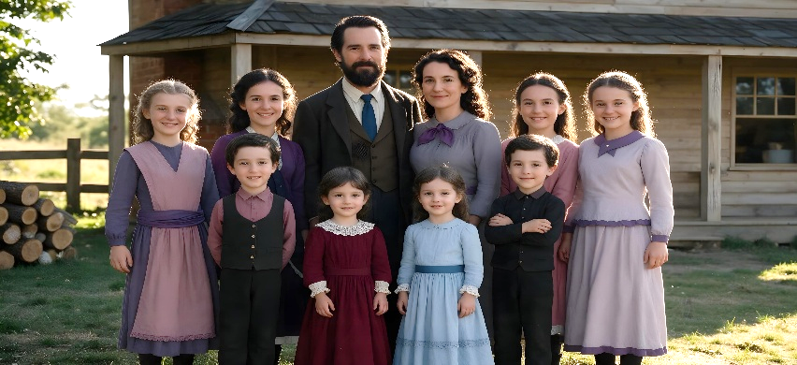

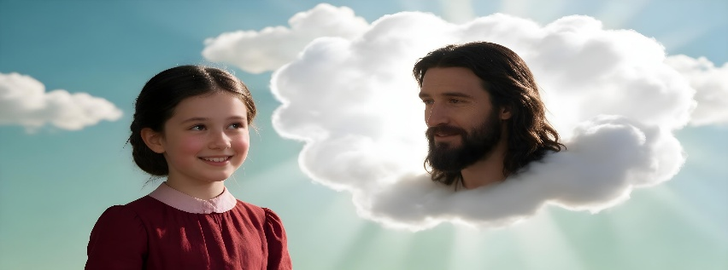
ภาคผนวก: ชีวประวัติของเอลเลน จี. ไวท์
Ellen Gould และ Elizabeth Harmon ซึ่งเป็นบุตรสาวคนสุดท้องในจำนวนพี่น้อง 8 คนของ Eunice และ Robert Harmon เกิดเมื่อวันที่ 26 พฤศจิกายน ค.ศ. 1827 ที่เมือง Gorham รัฐ Maine สหรัฐอเมริกา
หลังจากนั้นไม่นาน ครอบครัวของเธอได้ย้ายไปที่เมือง Portland ซึ่งเป็นเมืองใหญ่ในรัฐ Maine เพื่อขยายกิจการ ธุรกิ้จการทำหมวกของครอบครัว
เมื่อ Ellen มีอายุได้ 9 ขวบ เพื่อนร่วมชั้นคนหนึ่งได้ขว้างก้อนหินใส่เธอ ทำให้ใบหน้าของเธอได้รับบาดเจ็บสาหัส อาการบาดเจ็บดังกล่าวส่งผลกระทบในระยะยาวจนทำให้เธอต้องออกจากโรงเรียนและสร้างข้อจำกัดต่อการใช้ชีวิตทางสังคมของเธออย่างมาก
ครอบครัวของเธอได้รับเอาคำสอนของ William Miller มาปฏิบัติ และ Ellen ก็ได้รับบัพติศมาเข้าเป็นสมาชิกของคริสตจักร Methodist ในปี ค.ศ. 1842
ทว่า Ellen กลับรู้สึกสับสนและมองว่าตนเองไม่คู่ควรที่จะได้รับความรอด จนกระทั่งศิษยาภิบาล Levi Stockman ได้ช่วยให้เธอเข้าใจถึงความรักอันแท้จริงของพระเจ้า
นับแต่นั้นเป็นต้นมา เธอมีความรักอันลึกซึ้งต่อพระเยซูและได้อุทิศตนรับใช้พระองค์ตลอดช่วงชีวิตที่เหลือของเธอ

